Slide 1
A Survey of face detection
Jacky Lin
11/29/2018

Slide 2
Contents
0. Background
1. Dataset/Benchmark
2. Traditional Solution
3. CNN-based Solution – 1 stage
4. CNN-based Solution – 2 stages
5. Conclusions

Slide 3
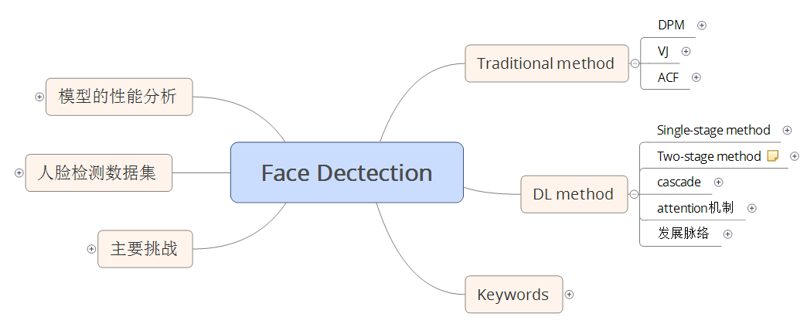
0. Background
0.1 Overview

Slide 4
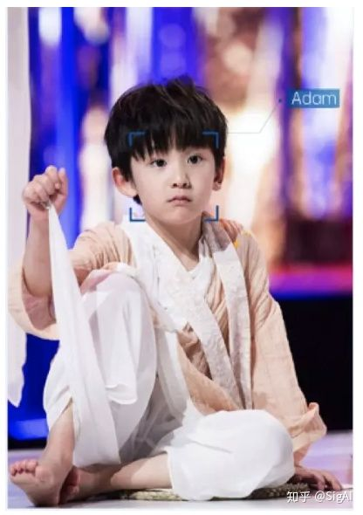
0. Background
0.2 What’s face detection for?
Face Recognition
Smart Album
Face Unlock
Camera
Auto Focus
Auto Exposure
Auto Scene
Bokeh
Security Monitor, Social Media…

Slide 5
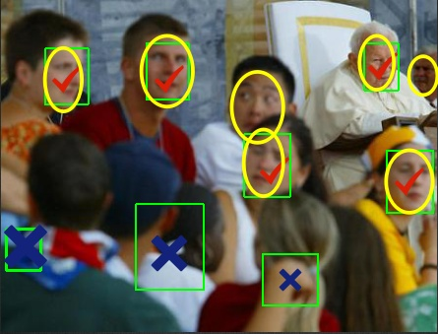
0. Background
0.3 Criterion
Recall
False positives
Speed
Notes:
图像总共包含7个人脸(黄色椭圆)，某detector给出了8个检测结果(绿色框)，其中5个正确，3个错误，这时候误检数为3，召回率为5/7=71.43%。

Slide 6
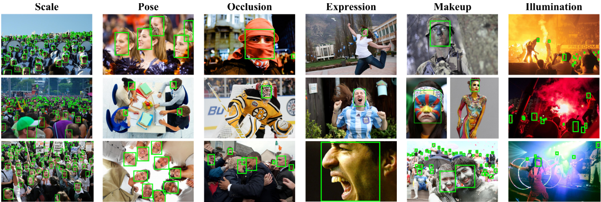
0. Background
0.4 Challenges
Scale
Occlusion
Illumination
Pose
Expression
Makeup
Image quality
Accuracy/Speed trade off

Slide 7
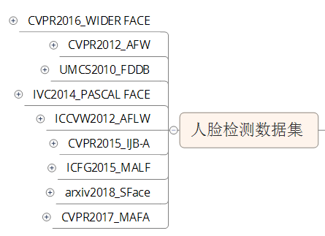
1. Dataset/Benchmark
1.1 Datasets

Slide 8
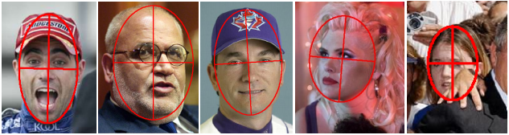
1. Dataset/Benchmark
1.2 UMCS2010_FDDB
2845 images with a total of 5171 faces from Yahoo News
Disadvantages
All celebrities, deviations from the real scene
Oval boxes label instead of rectangular bbox
Notes:
UMCS2010_FDDB：A Benchmark for Face Detection in Unconstrained Settings

Slide 9
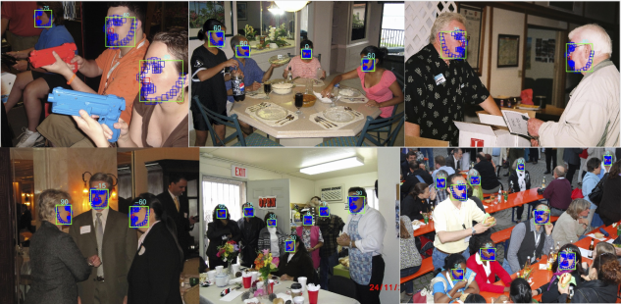
1. Dataset/Benchmark
1.3 CVPR2012_AFW
205 images, 473 labeled faces, each labeled face contains a rectangular bbox, 6 landmarks, attitude angle, from Flickr
Disadvantages
Number of samples is too small
Notes:
CVPR2012_Face Detection, Pose Estimation, and Landmark Localization in the Wild

Slide 10
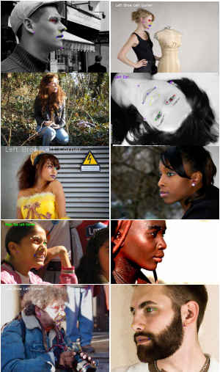
1. Dataset/Benchmark
1.4 ICCVW2012_AFLW
21997 images, 25993 labeled faces, containing a bbox and 21 landmark information
16k images can be used for training
Notes:
ICCVW2012_Annotated facial landmarks in the wild：A large-scale, real-world database for facial landmark localization

Slide 11
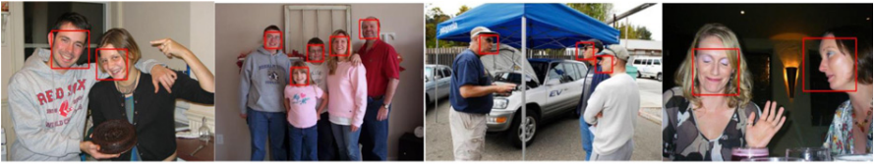
1. Dataset/Benchmark
1.5 IVC2014_PASCAL FACE
Collected from images of people's categories in pascal voc
851 images, 1341 labeled faces;
Notes:
IVC2014_Face detection by structural models

Slide 12
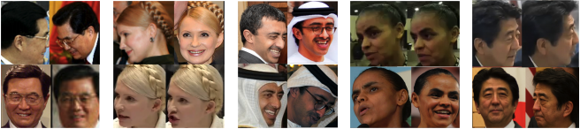
1. Dataset/Benchmark
1.6 CVPR2015_IJB-A
24,327 images, 49,759 labeled faces
Can be used for face detection + recognition
Notes:
CVPR2015_Pushing the frontiers of unconstrained face detection and recognition

Slide 13
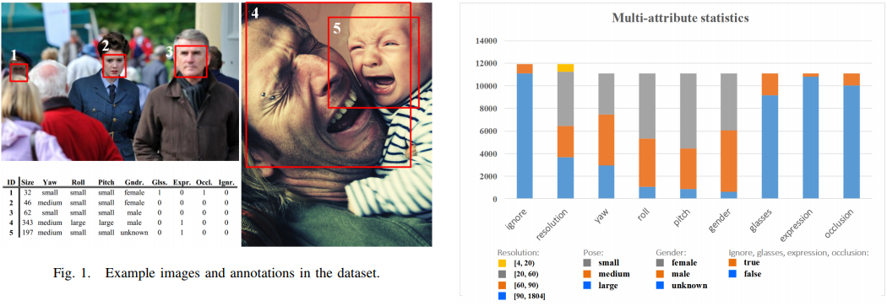
1. Dataset/Benchmark
1.7 ICFG2015_MALF
5,250 images, 11,931 labeled faces,
Supports fine-grained evaluation, various fine-grained attributes: occlusion, gesture, expression, etc
Notes:
ICFG2015_Fine-grained evaluation on face detection in the wild

Slide 14
1. Dataset/Benchmark
1.8 CVPR2016_WIDER FACE
32,203 face images, 393,703 labeled faces, 10 times higher than database before 2016
Divided into 60 types of events
Notes:
http://mmlab.ie.cuhk.edu.hk/projects/WIDERFace/

Slide 15
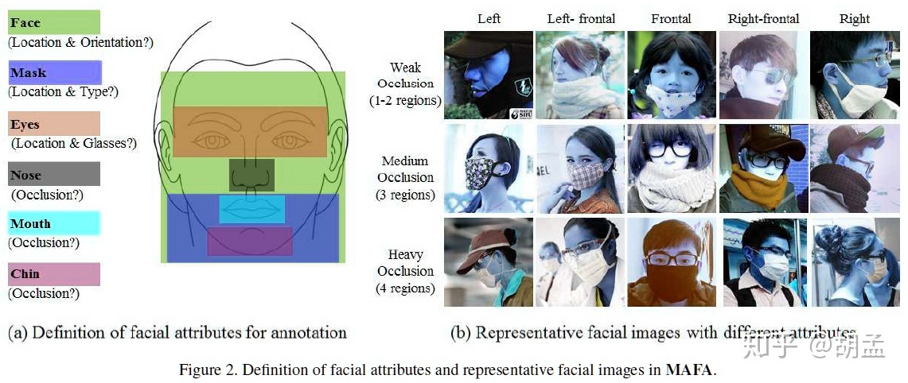
1. Dataset/Benchmark
1.9 CVPR2017_MAFA
30,811 images with occlusion faces from Google, Bing, Flickr
The minimum length of the image is 80 pixels
6 Attributes: 3 position type labels, 3 face attribute labels
Notes:
CVPR2017_LLE-CNNs_MAFA_Detecting Masked Faces in the Wild with LLE-CNNs

Slide 16

1. Dataset/Benchmark
1.10 4K-Face
A subset of WIDER FACE, only resolution more than 4K are kept
5,102 images with more than 30,000 annotated boxes
Notes:
arxiv2018_SFace：An Efficient Network for Face Detection in Large Scale Variations

Slide 17
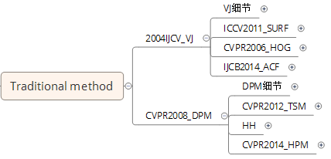
2. Traditional Solution
2.1 Overview

Slide 18
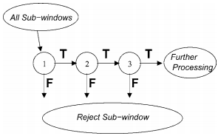
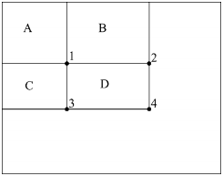
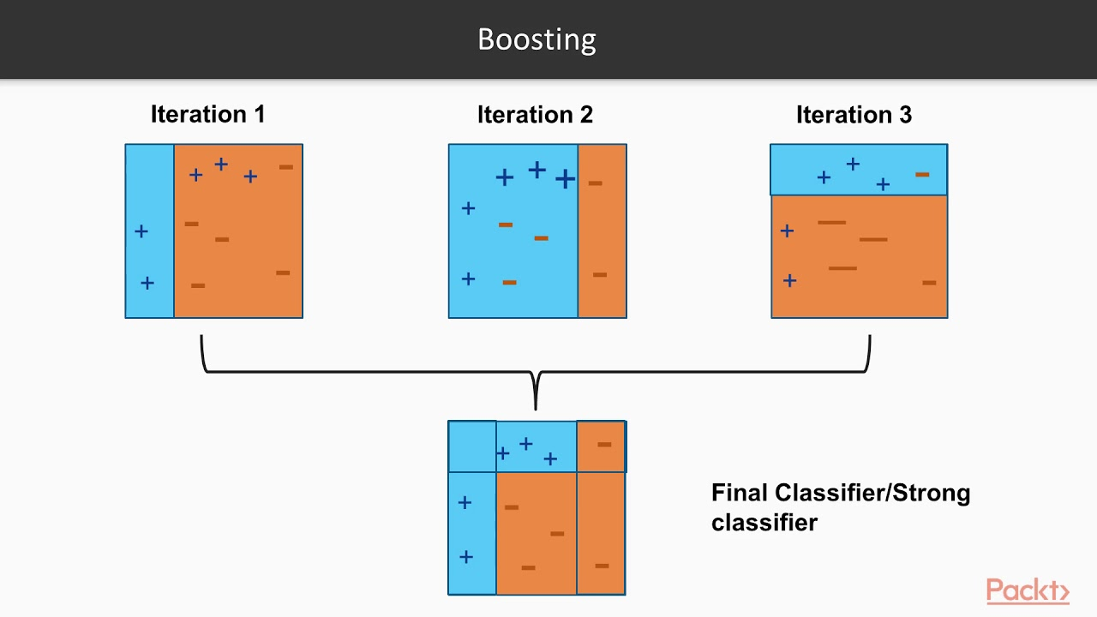
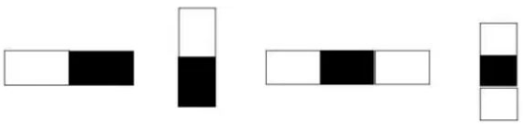
2. Traditional Solution
2.2 2004IJCV_VJ: Robust real-time face detection
Haar feaures
Adaboost classifier
Cascade structure
Integral Map for accelerate harr feature
Sd = S4-S2-S3+S1
Notes:
Haar-like特征是白色矩形框内的像素值之和，减去黑色区域内的像素值之和。以图像中第一个特征为例，它的计算方法如下：首先计算左边白色矩形区域里所有像素值的和，接下来计算右边黑色矩形区域内所有像素的和，最后得到的Haar-like特征值为左边的和减右边的和。
这种特征捕捉图像的边缘、变化等信息，各种特征描述在各个方向上的图像变化信息。人脸的五官有各自的亮度信息，很符合Haar-like特征的特点。
为了实现快速计算，使用了一种称为积分图（Integral Image）的机制。通过积分图可以快速计算出图像中任何一个矩形区域的像素之和，从而计算出各种类型的Haar-like特征。
D = S4-S2-S3+S1

Slide 19
2. Traditional Solution
2.2 2004IJCV_VJ: Robust real-time face detection
Advantages:
Fast
Provide insights to other fd method
Disadvantages:
Accuracy

Slide 20
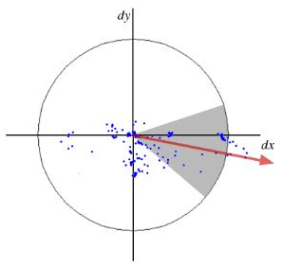
2. Traditional Solution
2.2.1 ICCV2011_Face detection using surf cascade
Speeded-Up Robust Features
Adds a lot of features to improve the speed in every step
Notes:
https://docs.opencv.org/3.0-beta/doc/py_tutorials/py_feature2d/py_surf_intro/py_surf_intro.html

Slide 21
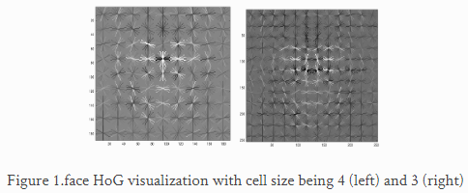
2. Traditional Solution
2.2.2 CVPR2006_ Fast Human Detection using A Cascade of Histograms of Oriented Gradients
HoG Features
Notes:
http://sklin93.github.io/hog.html
https://www.merl.com/publications/docs/TR2006-068.pdf

Slide 22
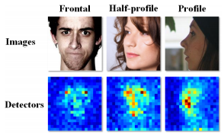
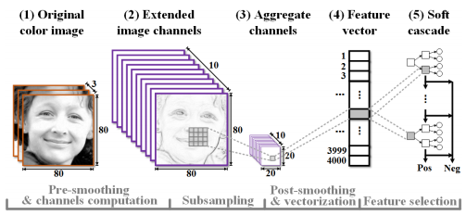
2. Traditional Solution
2.2.3 IJCB2014_ACF
ACF: Aggregate channel features
Notes:
Aggregate channel features for multi-view face detection

Slide 23
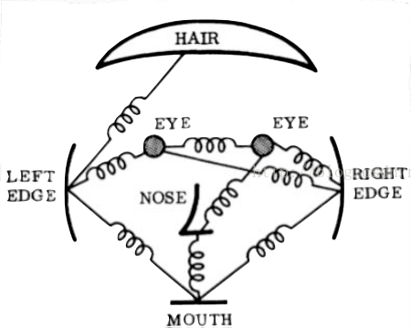
2. Traditional Solution
2.3 CVPR2008_DPM
DPM: deformable part model
Advantage:
Robust for occlusion and position
Disadvantage:
Slow
Bad for tiny face
Notes:
https://blog.csdn.net/xp215774576/article/details/41981415

Slide 24
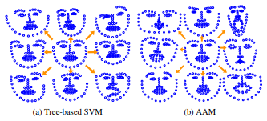
2. Traditional Solution
2.3.1 CVPR2012_TSM
TSM: tree structured model
Advantage:
Robust for occlusion and position
Disadvantage:
Slow
Bad for tiny face
Notes:
CVPR2012_Face Detection, Pose Estimation, and Landmark Localization in the Wild

Slide 25
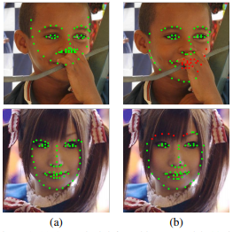
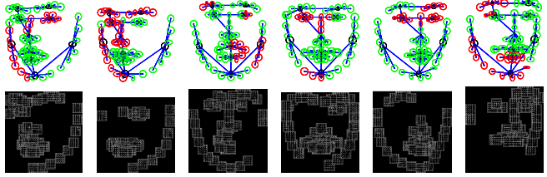
2. Traditional Solution
2.3.2 CVPR2014_HPM
HPM: hierarchical deformable part model
Advantage:
Explicitly modeling partial occlusion
Notes:
Occlusion coherence: Localizing occluded faces with a hierarchical deformable part model

Slide 26
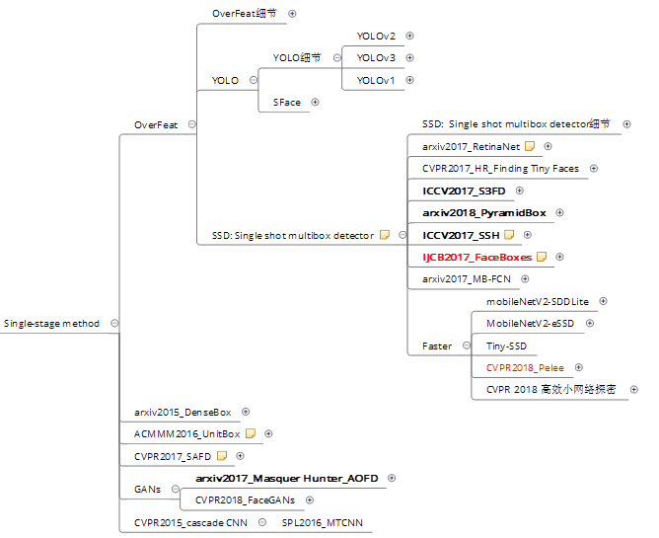
3. CNN-based Solution – 1 stage
3.1 Overview

Slide 27
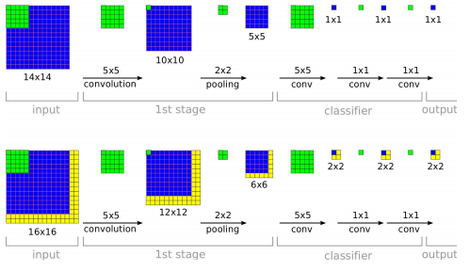
3. CNN-based Solution – 1 stage
3.2 CVPR2013_OverFeat
First CNN simultaneously classify, locate and detect objects
Use FCN instead of sliding window in test
Disadvantage
Classify and locate is trained separately
Accuracy is not as good as R-CNN
Notes:
Overfeat: Integrated recognition, localization and detection using convolutional networks

Slide 28
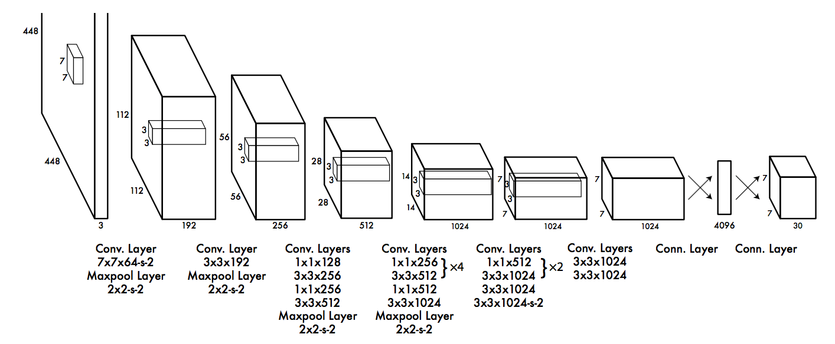
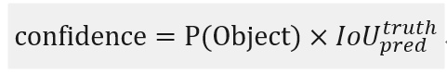
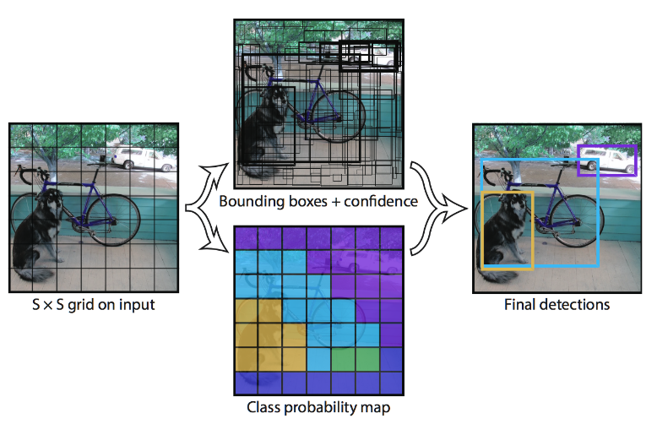
3. CNN-based Solution – 1 stage
3.2.1 CVPR2016_YOLO
YOLO: You only look once
Training as a regression problem
Advantage:
Fast
End2End
Disadvantage:
Accuracy
Warp
Notes:
You only look once: Unified, real-time object detection
YOLO v1的核心思想在于将目标检测作为回归问题解决 ，YOLO v1首先会把原始图片放缩到448×448的尺寸，放缩到这个尺寸是为了后面整除来的方便。然后将图片划分成SxS个区域
每个边界框对应于5个输出，分别是x，y，w，h和置信度。其中x，y代表边界框的中心离开其所在网格单元格边界的偏移。w，h代表边界框真实宽高相对于整幅图像的比例。
这个置信度并不只是该边界框是待检测目标的概率，而是该边界框是待检测目标的概率乘上该边界框和真实位置的IoU（框之间的交集除以并集）的积。

Slide 29
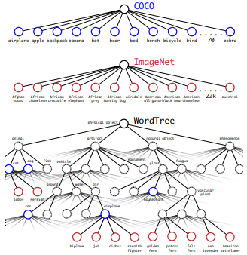
3. CNN-based Solution – 1 stage
3.2.1.1 CVPR2017_YOLOv2/YOLO9000
Better
Batch Normalization
High Resolution Classifier
Convolutional With Anchor Boxes(From Faster R-CNN)
Faster
Darknet-19 (NiN From Google)
Stronger
Dataset combination with WordTree
Joint classification and detection training
Notes:
YOLO9000: Better, faster, stronger
网络采用DarkNet-19：19层，里面包含了大量3x3卷积，同时借鉴inceptionV1，加入1x1卷积核全局平均池化层。结构如下
去掉全连接层：和SSD一样，模型中只包含卷积和平均池化层（平均池化是为了变为一维向量，做softmax分类）。这样做一方面是由于物体检测中的目标，只是图片中的一个区块，它是局部感受野，没必要做全连接。而是为了输入不同尺寸的图片，如果采用全连接，则只能输入固定大小图片了。
batch normalization：卷积层后加入BN，对下一次卷积输入的数据做归一化。可以在增大学习率的前提下，同样可以稳定落入局部最优解。从而加速训练收敛，在相同耗时下，增大了有效迭代次数。
使用anchors：借鉴faster R-CNN和SSD，对于一个中心点，使用多个anchor，得到多个bounding box，每个bounding box包含4个位置坐标参数(x y w h)和21个类别概率信息。而在yolo中，每个grid（对应anchor），仅预测一次类别，而且只有两个bounding box来进行坐标预测。
pass through layer：yolo原本最终特征图为13x13x256。yoloV2还利用了之前的26x26的特征图进行目标检测。26x26x256的feature map分别按行和列隔点采样，得到4幅13x13x256的feature map，将他们组织成一幅13x13x2048的feature map。这样做的目的是提高小物体的识别率。因为越靠前的卷积，其感受野越小，越有利于小物体的识别。
高分辨率输入Training：yolo采用224x224图片进行预训练，而yoloV2则采用448x448
Multi-Scale Training：输入不同尺寸的图片，迭代10次，就改变输入图片尺寸。由于模型中去掉了全连接层，故可以输入不同尺寸的图片了。从320x320，到608x608
链接：https://www.imooc.com/article/37757

Slide 30
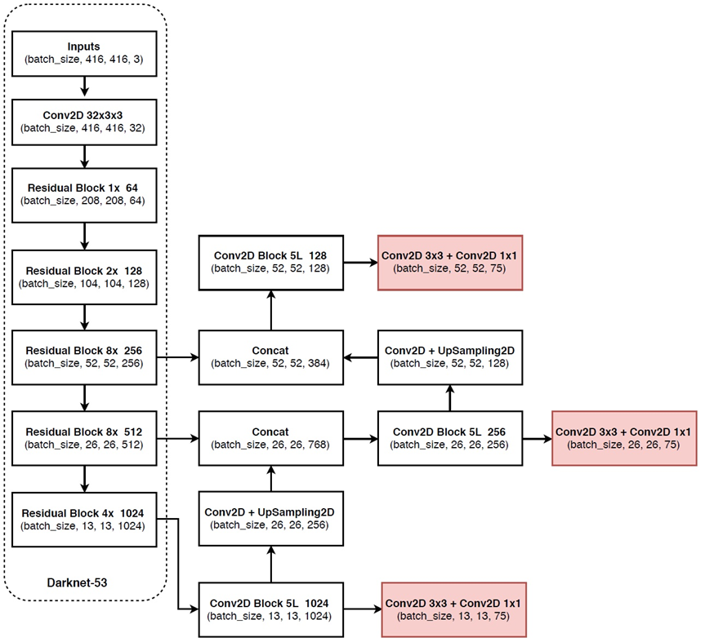
3. CNN-based Solution – 1 stage
3.2.1.2 CVPR2017_YOLOv3
Better & Faster
Darknet-53(From Resnet)
A little bit slower than YOLOv2, 3 times faster than SSD
Notes:
Yolov3: An incremental improvement

Slide 31
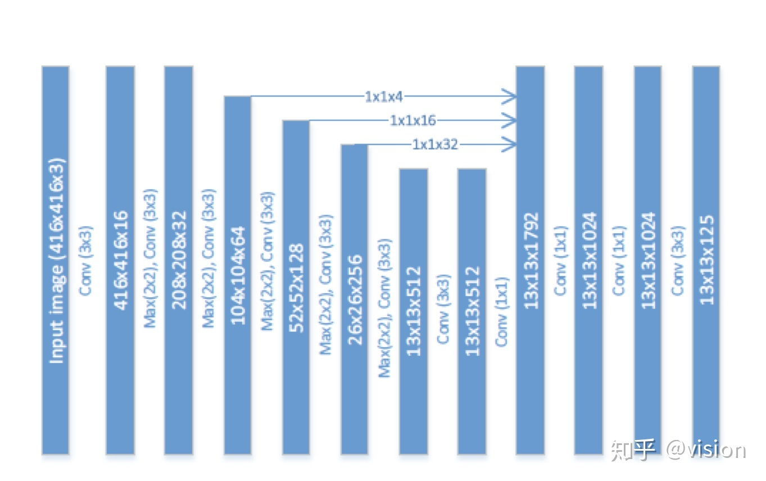
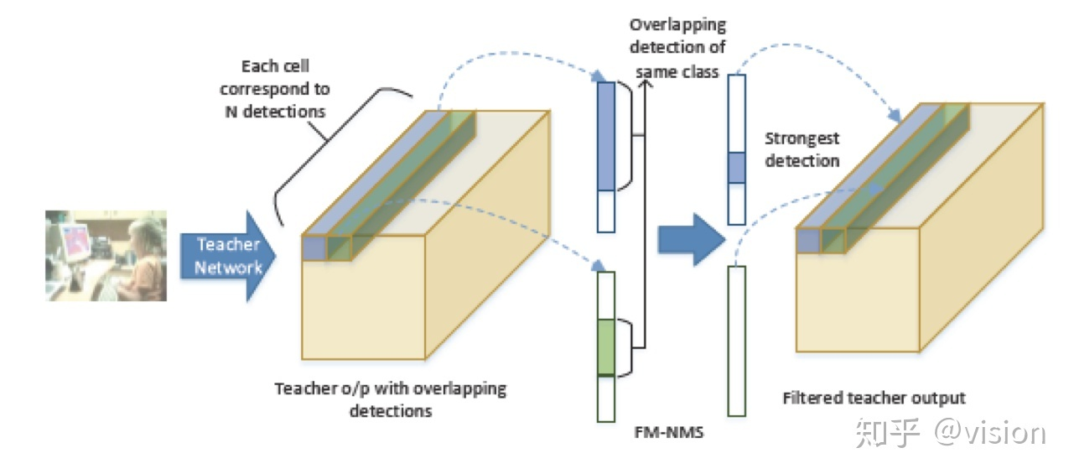
3. CNN-based Solution – 1 stage
3.2.1.3 Tiny_YOLOv2
Spotlight
Narrower and Deeper network
Objectness scaled distillation(Teacher network -> Student network)
FM-NMS
Notes:
Object detection at 200 Frames Per Second
为了实现更窄，作者将卷积的通道数做了缩减，从Yolo算法的1024缩减为了512；为了实现更宽，作者在最后添加了3个1*1的卷积层。为了加深理解，建议读者结合Yolo的网络结构图，对比查看。
从上图中，我们还可以看出，作者采用了特征融合的方式，将前几层提取的特征融合到了后面层的特征图中。在融合的过程中，作者并没有采取对大尺寸特征图做max pooling然后与小尺寸特征图做融合的方式，而是采用了stacking方法，即先将大尺寸特征图进行resize然后再和小尺寸特征图做融合。具体到上图中，对104*104*64的特征图用卷积核数量为4，大小为1*1的卷积层进行压缩，得到104*104*4的特征图，然后做resize得到13*13*256的输出。
蒸馏算法是模型压缩领域的一个分支。简单来说，蒸馏算法是用一个复杂网络（teacher network）学到的东西去辅助训练一个简单网络（student network）。但直接将蒸馏算法应用于one stage的Yolo算法还存在着一些困难。
困难1：对于two stage算法，在第一阶段就会去除很多背景RoI，送入检测网络的RoI相对较少，并且大部分包含object；而one stage 算法，输出中包含大量背景RoI。如果直接对输出进行学习，会导致网络过于关注背景，而忽视了前景。
鉴于此，本文作者提出objectness scaled distillation，主要考虑了teacher network中输出的objectness对损失函数的影响。作者认为只有objectness比较大的才应该对损失函数有贡献。
困难2：对于检测算法来说，如果不做NMS，直接将teacher network的预测RoI输出给student network，会因为某些box有很多的相关预测RoI而导致这些box容易过拟合。
鉴于此，本文作者提出FM-NMS。取3*3区域内的相邻grid cell，对这9个grid cell中预测相同类别的bbox按照objectness 进行排序，只选择得分最高的那个bbox传给student network。2个grid cell做FM-NMS的示意图如下：

Slide 32
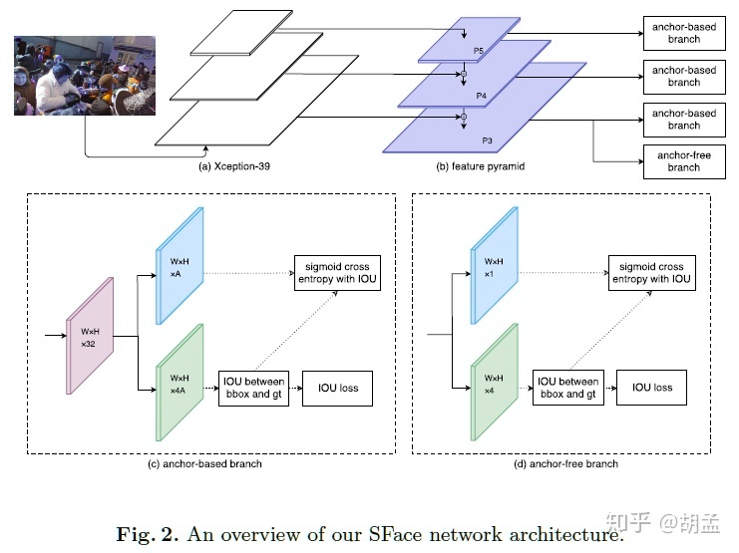
3. CNN-based Solution – 1 stage
3.2.1.4 CVPR2018_SFace
Spotlight:
4K-Face
FPN + some anchor-based + 1 anchor-free
Disadvantage
Performance is not good
Notes:
SFace: An Efficient Network for Face Detection in Large Scale Variations

Slide 33
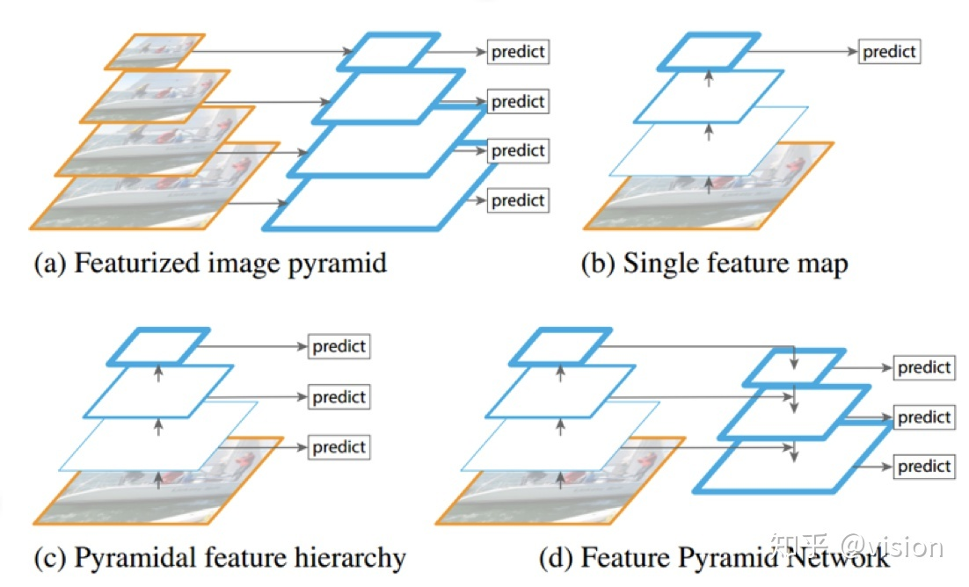
3. CNN-based Solution – 1 stage
3.2.1.4.1 CVPR2017_FPN
Spotlight:
4K-Face
FPN + some anchor-based + 1 anchor-free
Disadvantage
Performance is not good
Notes:
Feature Pyramid Networks for Object Detection
https://github.com/unsky/FPN
图中a部分展示了利用图像特征金字塔的方式做预测的方法，即通过将预测图片变换为不同尺寸的图片输入网络，得到不同尺寸的特征进行预测。这种方法行之有效，可以提升对各个尺寸目标的检测效果。大部分物体尺寸集中在40-140像素之间。当我们采用imageNet 的pretrain参数初始化我们的基础网络时，网络实际上对40-140像素间的物体是较为敏感的。所以当物体目标过大过小的时候效果都会打折扣。而图像多尺度金字塔预测的方法也解决了这一问题。这个方法虽然行之有效但是缺点是效率低下。
图中b部分展示的方法为利用单一尺度图片的最高层信息进行预测的方法，是平时最广泛被使用的一种方法，简单高效。但是缺点是由于尺度单一，应对多尺度的目标效果受限。
图中c部分展示了利用特征金字塔来做预测的方法。即采用不同尺寸不同深度的特征层分别进行预测，每层的感受野和特征信息的丰富程度都不一样，对不同尺寸的目标响应也有所区别。其中高层特征更适合用于检测大目标，而低层特征细节信息更加丰富，感受野也偏小，更适合用于检测小目标。我们经常使用的SSD检测算法即使用了这种思路。该方法的缺点是低层的特征信息因为层数较浅，语义信息不太丰富，所以小目标的检测效果仍然不尽如人意。
图中d部分即为FPN的解决方案，利用Top-Down结构，融合了高层和底层的特征信息，使得底层的语义信息仍然很丰富的同时保持较大的分辨率，提升小物体的检测效果。

Slide 34
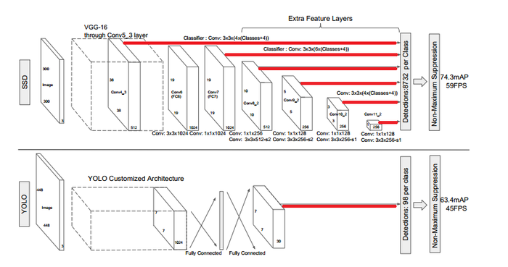
3. CNN-based Solution – 1 stage
3.2.2 CVPR2016_SSD
VGG16 + astrous(fc->Conv)
YOLO + Anchor(Faster R-CNN)
Notes:
SSD: Single shot multibox detector
关键点1：网络结构 该论文采用 VGG16 的基础网络结构，使用前面的前 5 层，然后利用 astrous 算法将 fc6 和 fc7 层转化成两个卷积层。再格外增加了 3 个卷积层，和一个 average pool层。不同层次的 feature map 分别用于 default box 的偏移以及不同类别得分的预测（惯用思路：使用通用的结构(如前 5个conv 等)作为基础网络，然后在这个基础上增加其他的层），最后通过 nms得到最终的检测结果。
https://www.imooc.com/article/69603

Slide 35
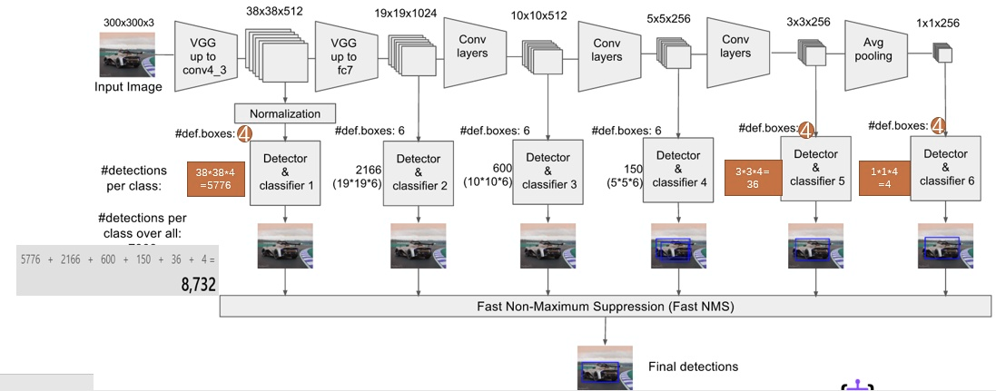
3. CNN-based Solution – 1 stage
3.2.2 CVPR2016_SSD
Feature Pyramid Network
Too many negative samples
OHEM
NMS
Notes:
关键点2：多尺度feature map得到 default boxs及其 4个位置偏移和21个类别置信度
这些增加的卷积层的 feature map 的大小变化比较大，允许能够检测出不同尺度下的物体： 在低层的feature map,感受野比较小，高层的感受野比较大，在不同的feature map进行卷积，可以达到多尺度的目的。观察YOLO，后面存在两个全连接层，全连接层以后，每一个输出都会观察到整幅图像，并不是很合理。但是SSD去掉了全连接层，每一个输出只会感受到目标周围的信息，包括上下文。这样来做就增加了合理性。并且不同的feature map,预测不同宽高比的图像，这样比YOLO增加了预测更多的比例的box。（下图横向的流程）
在 hard negative mining 中，只有那些有最高训练损失（training loss）的负面样本（negative example）子集才会在每次训练迭代中被使用。SSD 的「正负」比一直保持在 1:3。
http://www.cs.unc.edu/~wliu/papers/ssd_eccv2016_slide.pdf

Slide 36
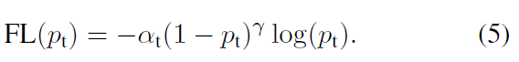
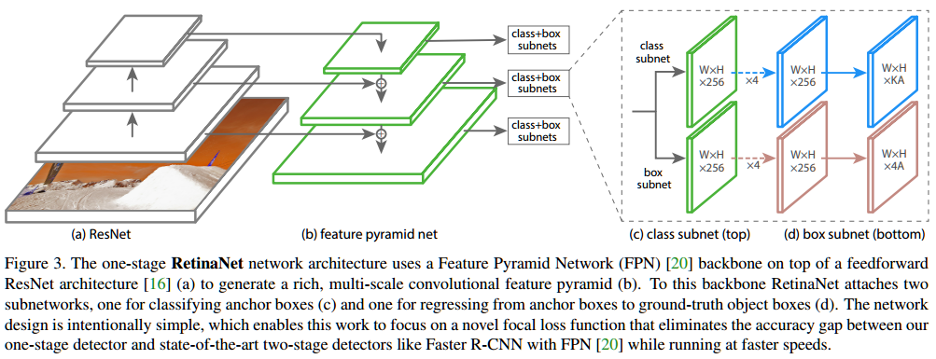
3. CNN-based Solution – 1 stage
3.2.2.1 arxiv2017_RetinaNet
Spotlight:
Focal Loss(Balanced Cross Entropy, better than OHEM)
Fast as a one-stage, accurate as two-stage
NV M40 GPU 122 ~ 172ms,600 pixel image
Notes:
Focal Loss for Dense Object Detection
作者认为one-stage detector的准确率不如two-stage detector的原因是：样本的类别不均衡导致的。在object detection领域，一张图像可能生成成千上万的candidate locations，但是其中只有很少一部分是包含object的，这就带来了类别不均衡。
针对类别不均衡问题，作者提出一种新的损失函数：focal loss，这个损失函数是在标准交叉熵损失基础上修改得到的。比OHEM有改进，这个函数可以通过减少易分类样本的权重，使得模型在训练时更专注于难分类的样本。在计算交叉熵损失时，引入调制因子，降低概率值较大的easy negative samples的loss值的权重，而对于概率值较小的误分类样本的loss值，权重保持不变。以此提高占比较低的误分类别的样本在训练时对loss计算的作用。
focal loss的两个重要性质：1、当一个样本被分错的时候，pt是很小的（请结合公式2，比如当y=1时，p<0.5才是错分类，此时pt就比较小，反之当y=-1时，p>0.5是错分了），因此调制系数就趋于1，也就是说相比原来的loss是没有什么大的改变的。当pt趋于1的时候（此时分类正确而且是易分类样本），调制系数趋于0，也就是对于总的loss的贡献很小。2、当 γ=0γ=0的时候，focal loss就是传统的交叉熵损失，当 γγ 增加的时候，调制系数也会增加。 focal loss的两个性质算是核心，其实就是用一个合适的函数去度量难分类和易分类样本对总的损失的贡献。
http://www.cnblogs.com/xuanyuyt/p/7444468.html
https://blog.csdn.net/u014380165/article/details/77019084

Slide 37
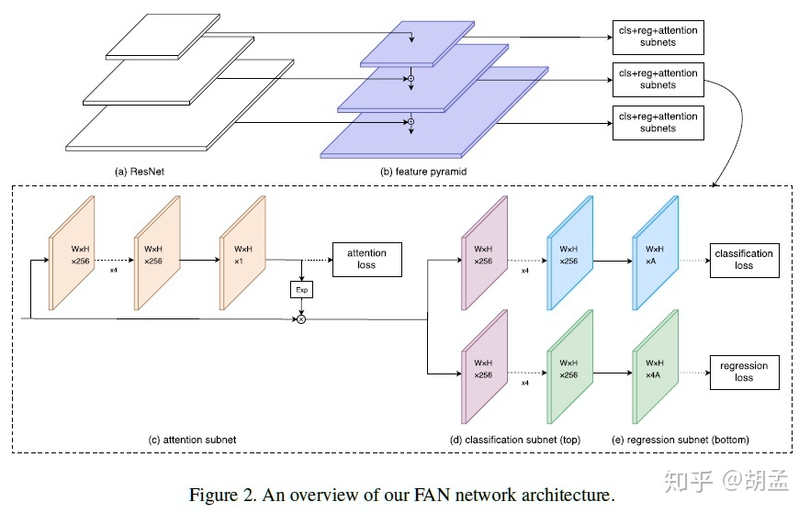
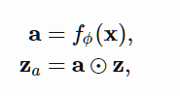
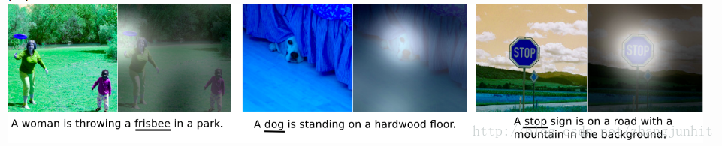
3. CNN-based Solution – 1 stage
3.2.2.1.1 arxiv2017_FAN
Spotlight:
Attention
Notes:
arxiv2017_FAN_Face Attention Network
通常的神经网络的拟合函数只能做相加，
而attention可以相乘，做更复杂的拟合函数
attention机制可以针对图片的特定部分做描述
wider face上也是sota，赛过SSH、S3FD，速度也很快，titan Xp上长边1000像素，16fps；

Slide 38
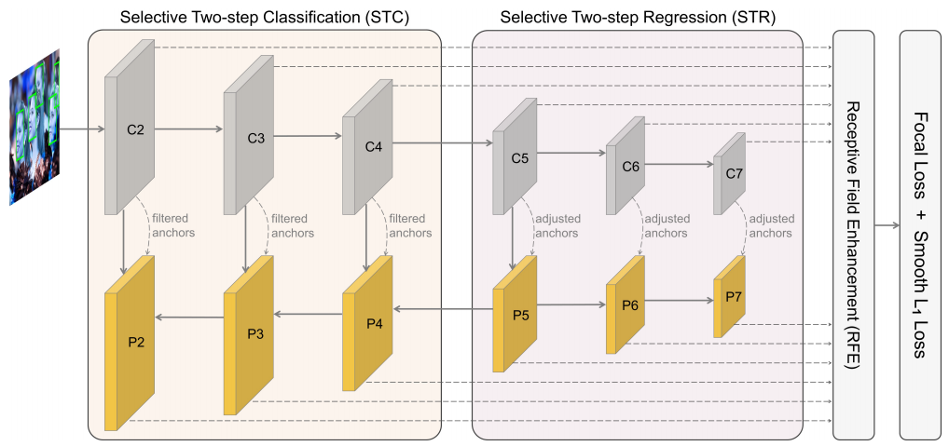
3. CNN-based Solution – 1 stage
3.2.2.1.2 arxiv2018_SRN
Spotlight:
RFE
Latest SOTA(Until 2018/10)
Notes:
arxiv2018_SRN_Selective Refinement Network for High Performance Face Detection

Slide 39
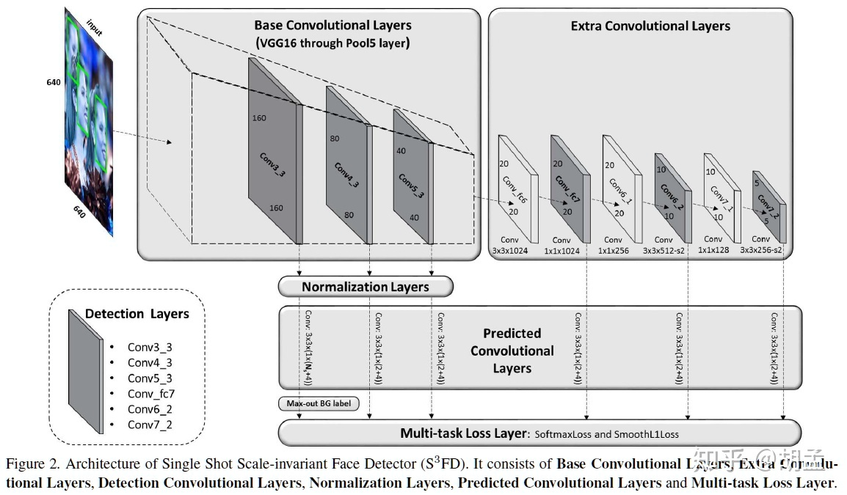
3. CNN-based Solution – 1 stage
3.2.2.2 ICCV2017_S3FD
Spotlight:
SCAMS
Turn the anchor and gt's iou threshold down
Turn the threshold is further lowered, and all matching anchors are sorted by iou value, select top N
RPN(Faster R-CNN) + Feature Map
Titan X 36FPS for VGA
Notes:
https://github.com/sfzhang15/SFD

Slide 40
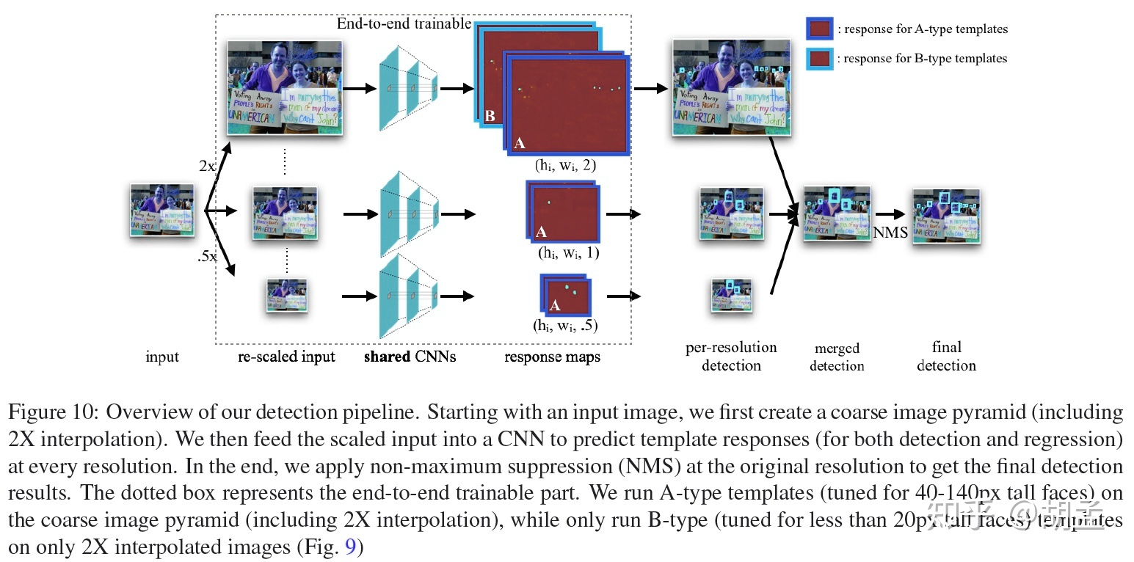
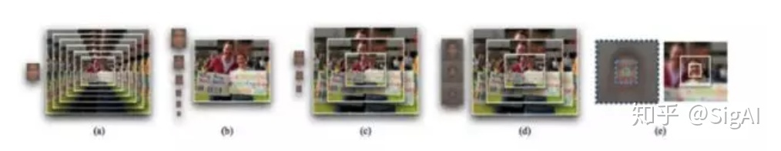
3. CNN-based Solution – 1 stage
3.2.2.3 CVPR2017_HR
Spotlight:
Finding tiny faces
Coarse FPN(FCN + ResNet)
Heatmap predictors
Disadvantage
Slow
Notes:
CVPR2017_HR_Finding Tiny Faces
强调了解决小目标（小人脸）检测的难题，从尺度、分辨率、上下文信息三个方向入手
HR对不同尺度（和长宽比）人脸分别独立地训练了不同的检测器；
HR集成了多个RPN，每个RPN用于检测特定尺度范围内的目标
HR使用大尺度的局部上下文信息（相对小尺度人脸，使用300 pix信息），而非全局上下文信息达到尺度不变性；文中发现上下文信息对检测小尺度人脸十分有作用；上下文信息 + 标准（固定）尺度模板；
（a）单一尺度模板和图像金字塔 （b）不同尺度模板和单一图像 （c）粗略尺度模板和粗略图像金字塔，（a）和（b）的结合 （d）含有上下文信息的固定大小多尺度模板和粗略图像金字塔 （e）定义了从深度模型的多个层中提取的特征模板，也就是foveal descriptors

Slide 41
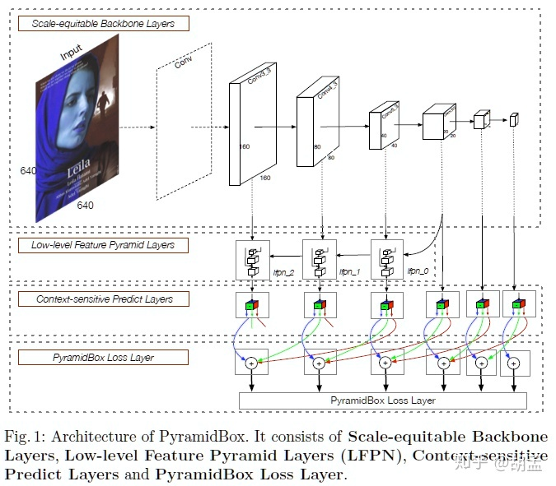
3. CNN-based Solution – 1 stage
3.2.2.4 arxiv2018_PyramidBox
Spotlight:
DAS：Data-anchor-sampling
PyramidAnchors
LFPN：Low-level Feature Pyramid Network
CPM：Context-sensitive Predict Module
SOTA until SRN
Notes:
arxiv2018_PyramidBox
https://github.com/EricZgw/PyramidBox
DAS：Data-anchor-sampling，用于改变训练样本的数据分布，作用：1 提升小尺度人脸数据量的占比；2 通过从大尺度人脸中生成的小尺度人脸，以增加小尺度人脸的多样性；
PyramidAnchors：设计contextual anchor通过半监督（semi-supervised）的方法，来有监督地学习高层feature map的上下文信息；具体地，结合了人头、人体等上下文信息，以检出小尺度、模糊、遮挡人脸；---- PyramidAnchors并不需要手工标定人头、人体等部位，而是通过半监督学习方法，为人头、人体等上下文部位生成近似的标签；
LFPN：Low-level Feature Pyramid Network，联合合适的高层feature map语义信息（不使用高层，而是中层feature map特征） + 低层feature map特征 ---- 作者认为高层feature map并不利于小尺度人脸的检测；
CPM：Context-sensitive Predict Module，融合DSSD + max-in-out，提升检测分支中人脸检测 + 分类的准确率；

Slide 42
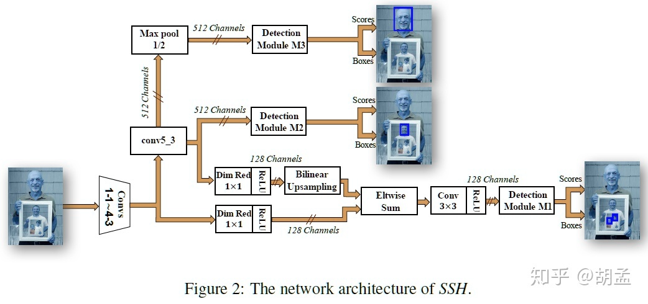
3. CNN-based Solution – 1 stage
3.2.2.5 ICCV2017_SSH
Spotlight:
Train 3 detect modules separately on 3 feature maps
Notes:
It is achieved by using three detection modules on three different size feature maps. Each detection branch detects faces of different sizes, and the three branches are independently detected, and the final result is NMS;
在三个不同大小的feature map上使用三个detect module达到的，每个检测分支检测不同大小的人脸，三个分支独立检测，最终结果做NMS；

Slide 43
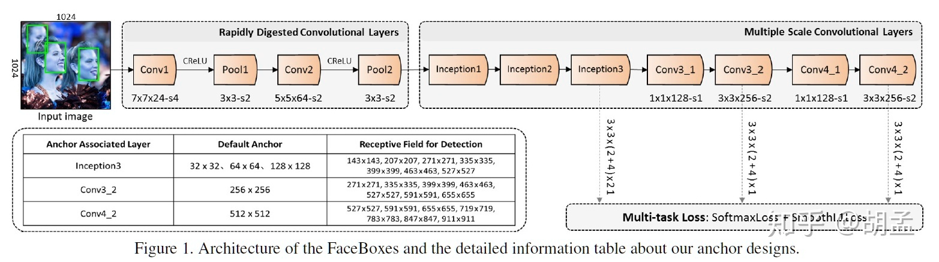
3. CNN-based Solution – 1 stage
3.2.2.6 IJCB2017_FaceBoxes
Spotlight:
CPU 20fps(better than MTCNN both speed and accuracy)
Anchor dense sampling strategy
RPN + Featuremap
Notes:
通过anchor密集采样策略，对浅层feature map检测的小尺度目标，其对应anchor做更加密集的anchor采样，使得特征金字塔不同feature map层的anchor有相同的采样密度；
2 faceboxes由两部分组成：RDCL、MSCL，我们还提出了anchor密集采样策略，让不同尺度的anchor在图像上有相同的采样密度，以提升对小目标人脸的召回率；

Slide 44

3. CNN-based Solution – 1 stage
3.2.2.7 arxiv2017_MB-FCN
Spotlight:
MB-FCN instead of FPN：Multi-branch fully convolutional network
Notes:
提出MB-FCN，速度快、效果好；MB-FCN只需做单次前向预测即可检测各种尺度的人脸，无需multiple passes、更无需图像金字塔；
MB-FCN的每个分支用于检测特定尺度范围内的人脸，并通过不同feature map层上的跨层连接实现人脸的特征表达；具体地，小尺度人脸特征concate了浅层feature map上的fine-grained特征，和高层feature map上高语义的稀疏特征（类似FPN、SSD的多层检测分支上做人脸检测，不是frcnn仅使用conv5-3做检测），这样对于小尺度人脸的检测就十分有利；
可以bg + sgd方式end2end训练，

Slide 45


3. CNN-based Solution – 1 stage
3.2.2.8 arxiv2018_Tiny-SDD
Notes:
https://arxiv.org/pdf/1802.06488.pdf
Tiny SSD: A Tiny Single-shot Detection Deep Convolutional Neural Network for Real-time Embedded Object Detection

Slide 46


3. CNN-based Solution – 1 stage
3.2.2.8.1 arxiv2018_mobileNetV2-SSDLite
Spotlight
Depthwise Separable Convolution(mul->add)
Linear Bottlenecks
Inverted Residuals
Notes:
https://arxiv.org/pdf/1801.04381.pdf
MobileNetV2: Inverted Residuals and Linear Bottlenecks
Depthwise Separable Convolution: 1. Depthwise Conv for filtering stage and 2. Pointwise Conv
https://www.youtube.com/watch?v=T7o3xvJLuHk
https://blog.csdn.net/Dlyldxwl/article/details/79101293
MobileNet速度快不快，与inferece framework中CONV1x1的优化程度密切相关。

Slide 47

3. CNN-based Solution – 1 stage
3.2.2.8.1 arxiv2018_mobileNetV2-SSDLite

Slide 48




3. CNN-based Solution – 1 stage
3.2.2.8.1 arxiv2018_mobileNetV2-SSDLite
Depthwise Separable Convolution
Notes:
https://arxiv.org/pdf/1801.04381.pdf
MobileNetV2: Inverted Residuals and Linear Bottlenecks
Depthwise Separable Convolution: 1. Depthwise Conv for filtering stage and 2. Pointwise Conv
https://www.youtube.com/watch?v=T7o3xvJLuHk
https://eli.thegreenplace.net/2018/depthwise-separable-convolutions-for-machine-learning.html

Slide 49


3. CNN-based Solution – 1 stage
3.2.2.8.1 arxiv2018_mobileNetV2-SSDLite

Slide 50



3. CNN-based Solution – 1 stage
3.2.2.8.1 arxiv2018_mobileNetV2-SSDLite
Notes:
http://machinethink.net/blog/mobilenet-v2/
This time there are three convolutional layers in the block. The last two are the ones we already know: a depthwise convolution that filters the inputs, followed by a 1×1 pointwise convolution layer. However, this 1×1 layer now has a different job.
In V1 the pointwise convolution either kept the number of channels the same or doubled them. In V2 it does the opposite: it makes the number of channels smaller. This is why this layer is now known as the projection layer — it projects data with a high number of dimensions (channels) into a tensor with a much lower number of dimensions.
For example, the depthwise layer may work on a tensor with 144 channels, which the projection layer will then shrink down to only 24 channels. This kind of layer is also called a bottleneck layer because it reduces the amount of data that flows through the network. (This is where the “bottleneck residual block” gets its name from: the output of each block is a bottleneck.)
The first layer is the new kid in the block. This is also a 1×1 convolution. Its purpose is to expand the number of channels in the data before it goes into the depthwise convolution. Hence, this expansion layer always has more output channels than input channels — it pretty much does the opposite of the projection layer.

Slide 51

3. CNN-based Solution – 1 stage
3.2.2.8.1 arxiv2018_mobileNetV2-SSDLite
The job of the MobileNet layers is to convert the pixels from the input image into features that describe the contents of the image, and pass these along to the other layers. Hence, MobileNet is used here as a feature extractor for a second neural network.

Slide 52

3. CNN-based Solution – 1 stage
3.2.2.8.2 arxiv2018_mobileNetV1-eSDD
Notes:
https://arxiv.org/ftp/arxiv/papers/1810/1810.01732.pdf 2018 Low-Power Image Recognition Challenge

Slide 53




3. CNN-based Solution – 1 stage
3.2.2.8.3 CVPR2018_Pelee
Spotlight
Real time on iPhone
Two-Way Dense Layer
Stem Block
Adjust bottleneck layer channels dynamically
conv-bn-relu
Notes:
Pelee: A Real-Time Object Detection System on Mobile Devices
https://github.com/Robert-JunWang/Pelee
论文目标：
在网络结构设计上更加精致，可以在移动端进行实时物体检测。
核心思想：
1. Two-Way Dense Layer
Pelee使用两路卷积层来得到不同尺寸的感受野。
左边先通过1 x 1卷积，后面接3 x3卷积，使其对小物体有更好表现。
右边先通过1 x 1卷积，两个3 x 3卷积代替5 x 5卷积，有更小的计算量和参数个数，且对大物体有更好表现。
2. Stem Block
网络前几层对于特征的表达十分重要，Pelee 采用了类似于DSOD算法的stem block结构，经实验可知该结构可以在不增加过多计算量情况下提高特征表达能力。
3. 动态调整bottleneck layer通道数
bottleneck layer通道数目随着输入维度的变化而变化，以保证输出通道的数目不会超过输出通道。与原始的 DenseNet 结构相比，实验表明这种方法在节省 28.5% 的计算资源的同时仅会对准确率有很小的影响。
4. 过渡层不压缩
实验表明，DenseNet 提出的压缩因子会损坏特征表达，Pelee 在转换层中也维持了与输入通道相同的输出通道数目。
5. Bn层与卷积融合,起到加速的作用。
舍弃了以前的bn-relu-conv采用了conv-bn-relu形式。Bn层与卷积层融合加快推理速度(融合部分计算)，同时后面接了1 x 1卷积提高表达能力。

Slide 54



3. CNN-based Solution – 1 stage
3.2.2.8.3 CVPR2018_Pelee
Two-Way Dense Layer
Stem Block
Notes:
Pelee: A Real-Time Object Detection System on Mobile Devices
https://github.com/Robert-JunWang/Pelee
论文目标：
在网络结构设计上更加精致，可以在移动端进行实时物体检测。
核心思想：
1. Two-Way Dense Layer
Pelee使用两路卷积层来得到不同尺寸的感受野。
左边先通过1 x 1卷积，后面接3 x3卷积，使其对小物体有更好表现。
右边先通过1 x 1卷积，两个3 x 3卷积代替5 x 5卷积，有更小的计算量和参数个数，且对大物体有更好表现。
2. Stem Block
网络前几层对于特征的表达十分重要，Pelee 采用了类似于DSOD算法的stem block结构，经实验可知该结构可以在不增加过多计算量情况下提高特征表达能力。

Slide 55



3. CNN-based Solution – 1 stage
3.2.3 arxiv2015_DenseBox
Spotlight
Lead into FCN
Disadvantage
No Open Source
Notes:
https://blog.csdn.net/app_12062011/article/details/77964511
FCN两大明显的优点：一是可以接受任意大小的输入图像，而不用要求所有的训练图像和测试图像具有同样的尺寸。二是更加高效，因为避免了由于使用像素块而带来的重复存储和计算卷积的问题。
缺点也比较明显：一是得到的结果还是不够精细。进行8倍上采样虽然比32倍的效果好了很多，但是上采样的结果还是比较模糊和平滑，对图像中的细节不敏感。二是对各个像素进行分类，没有充分考虑像素与像素之间的关系，忽略了在通常的基于像素分类的分割方法中使用的空间规整（spatial regularization）步骤，缺乏空间一致性。

Slide 56

3. CNN-based Solution – 1 stage
3.2.4 ACMMM2016_UnitBox
Spotlight
IoU Loss
Disadvantage
No Open Source
Need 3 input maps(Confidence heat map + bbox heat map + origin map) to train

Slide 57

3. CNN-based Solution – 1 stage
3.2.5 CVPR2017_SAFD
Spotlight
SPN
Notes:
SAFD在AFW、FDDB、MALF上取得sota，与使用多尺度图像金字塔的其他检测器性能相当， 耗时却大幅减少；然而仍旧不实时

Slide 58

3. CNN-based Solution – 1 stage
3.2.5.1 ICCV2017_RSA
Spotlight
SFN
RSA
LRN
Notes:
SFN：对图像全局地预测潜在的人脸尺度，生成尺度直方图向量；基于SFN预测结果，我们就仅需计算包含人脸尺度的feature map，某个尺度的人脸没有，就不需要在那个feature map上做无谓计算了；
RSA：迭代轮转机制，基于SFN的预测结果，RSA输入单尺度图像，生成单尺度feature map，采用迭代近似的方式，一次前向可以生成包含所有人脸尺度的特征金字塔，
LRN：对前一层回归生成的landmark做位置回溯操作，为每个landmark独立的生成置信度得分，这样就基于LRN修正每个表示是否是人脸的anchor得分，缓解因RSA累计误差产生的false positive；

Slide 59

3. CNN-based Solution – 1 stage
3.2.5.2 CVPR2018_S2AP
Spotlight
S2AP: Scale + Spatial attention proposal
Notes:
1 提出S2AP，将人脸搜索空间解耦为两个正交维度：scale、spatial，同时在尺度、空间两个维度上预测人脸proposals；
2 由于空间维度上attention信息的辅助，masked-conv计算可以略过invalid region，进一步提升FCN的检测速度；
NV P100 GPU 60fps, CPU就难说了

Slide 60

3. CNN-based Solution – 1 stage
3.2.6 arxiv2017_Masquer Hunter_AOFD
Spotlight
mask generator for occlusion(Lead into GAN)

Slide 61

3. CNN-based Solution – 1 stage
3.2.6.1 CVPR2018_FaceGANs
Spotlight
GAN for Tiny faces
Notes:
先将小人脸重建为比较清晰的版本，4倍上采样的超像素重建以及细化网络；第一个联合super-resolve + refine，来重现自然场景下的小尺度人脸网络
1 输入被检测的人脸图像；
2 MB-FCN人脸检测算法，检测图像中的face candidates；训练阶段，MB-FCN得到的pos / neg样本可以用于训练生成器 + 判别器，测试阶段，MB-FCN得到的RoIs用于FaceFANs进一步筛选出人脸；
3 由MB-FCN生成的正负样本集；
4 FaceGANs中的生成器G，G包含两个子网络：SRN、RN，SRN输入低分辨率人脸图像，输出重建的高分辨率人脸图像（受限于公式(4)中的MSE loss，生成的高分辨率图像可能比较模糊）；RN输入高分辨率人脸图像，输出包含更多细节的高分辨率人脸图像；
5 FaceGANs中的判别器D，D包含两个分支，有两个任务：同时判定真假人脸（real vs fake，自然的真高分辨率人脸，还是GANs生成的假高分辨率人脸），是否为人脸（face vs non-face，人脸 / 其他物体）；

Slide 62

3. CNN-based Solution – 1 stage
3.2.7 CVPR2015_cascade CNN
Spotlight
Cascade + CNN

Slide 63


3. CNN-based Solution – 1 stage
3.2.7.1 SPL2016_MTCNN
Spotlight
Joint detection and landmark
CPU 16fps
PNet、Rnet and ONet
Notes:
Cascade CNN第一级的12-net需要在整张图片上做密集窗口采样进行分类，缺陷非常明显；MTCNN在测试第一阶段的PNet是全卷积网络（FCN），全卷积网络的优点在于可以输入任意尺寸的图像，同时使用卷积运算代替了滑动窗口运算，大幅提高了效率。下图为不同尺度图像经过PNet的密集分类响应图，亮度越高代表该区域是人脸的概率越大（dense prediction response map）。

Slide 64

3. CNN-based Solution – 1 stage
3.2.7.2 ECCV2016_STN
Spotlight
STN：Supervised Transformer Network（boosting cascade）
STL：Supervised Transformer layer

Slide 65

3. CNN-based Solution – 1 stage
3.2.7.3 ICCV2017_Chained Cascade Network
Spotlight
Cascade to remove background
Notes:
Chained Cascade Network for Object Detection
github.com/wk910930/ccnn
论文目标：
物体检测任务中背景样本会比前景多很多，在训练中会造成正负样本不均衡的情况。作者设计出一套级联的方式来去除无用的背景，浅层中的无用信息过滤掉后无需进入更深的网络中计算，后阶段的特征和分类器只负责处理少量更困难的样本。由于需处理样本数量减少（主要减少了简单样本），此级联网络可节省训练预测时间，且更困难样本经过级联后作用会加强，所以检测效果也会有一定提升。
核心思想：
在浅层中，通过多级级联，网络可以拒绝来自背景的无用RoI。经过RoI pooling后的特征用来做分类，但被上一层拒绝的RoI不会再用他们的信息做RoI pooling了。在上下文级联阶段，那些没有被拒绝的RoI用来生成特征。特征再经过级联，最终没有被拒绝的部分用来做最终的预测。
作者设计的网络在训练和预测阶段都有层级网络，可以在节省训练和预测时间的情况下提升检测效果。因为在浅层网络拒绝RoI在深层网络不会用来被使用。 前阶段的网络用来学简单的分类，可以去除那些比较容易区分的背景，而深层用来学难的分类。以图为例，第一层，学习是不是哺乳动物。第二层学习是哪种动物如羊牛猪。最后一层学习区分都有角的动物，如牛羊。

Slide 66

3. CNN-based Solution – 1 stage
3.2.7.4 CVPR2018_PCN
Spotlight
Good at rotation
Notes:
Joint training of cascaded cnn for face detection

Slide 67

4. CNN-based Solution – 2 stages
4.1 Overview
R-CNN -> SPP Net -> Fast R-CNN -> Faster R-CNN -> Mask R-CNN
Make the most from feature map
Notes:
充分榨干 feature maps 的价值。

Slide 68

4. CNN-based Solution – 2 stages
4.1 Overview
Pipeline: Backbone Network + Detection Head
Notes:
https://tryolabs.com/blog/2018/01/18/faster-r-cnn-down-the-rabbit-hole-of-modern-object-detection/
Region of Interest (RoI) Pooling

Slide 69


4. CNN-based Solution – 2 stages
4.2 CVPR2014_R-CNN
Spotlight
Selective Search
Region proposals with CNN
First 2-stage CNN object detection
Disadvantage
Not end2end
Warp
Slow
Memory Usage
Notes:
Rich feature hierarchies for accurate object detection and semantic segmentation
缺点：
1 proposal生成、CNN提特征、proposal分类 + 边框回归与精修，训练和测试都分三步进行，没有end2end；
2 proposal都需要缩放到固定大小，缩放后可能会对物体产生形变；
3 每个proposal都过一遍CNN提特征，一张图提2000个proposal，就需要提2000次特征，重复计算量比较大，耗时；
4 测试阶段，每张图像的检测在基于VGG16的R-CNN上GPU耗时47s / image ---- 耗时主要开销在特征提取阶段，因为每个proposals都独立提取特征，没有共享基础feature map的特征；
5 在proposals上提取的4096维特征要先保存在本地磁盘，再训练svm，也占了很大的存储空间；

Slide 70

4. CNN-based Solution – 2 stages
4.3 ICCV2015_SPPNET
Spotlight
Spatial Pyramid Pooling Layer (Replaced by FCN soon)
Faster than R-CNN
Multi-scale training/testing
No Warp
Disadvantage
Not end2end
Notes:
Convolutional Feature Masking for Joint Object and Stuff Segmentation
尽管 R-CNN 效果不错，但是他还有两个硬伤：
硬伤一、算力冗余先生成候选区域，再对区域进行卷积，这里有两个问题：其一是候选区域会有一定程度的重叠，对相同区域进行重复卷积；其二是每个区域进行新的卷积需要新的存储空间。何恺明等人意识到这个可以优化，于是把先生成候选区域再卷积，变成了先卷积后生成区域。“简单地”改变顺序，不仅减少存储量而且加快了训练速度。
硬伤二、图片缩放无论是剪裁（Crop）还是缩放（Warp），在很大程度上会丢失图片原有的信息导致训练效果不好，如上图所示。直观的理解，把车剪裁成一个门，人看到这个门也不好判断整体是一辆车；把一座高塔缩放成一个胖胖的塔，人看到也没很大把握直接下结论。人都做不到，机器的难度就可想而知了。何恺明等人发现了这个问题，于是思索有什么办法能不对图片进行变形，将图片原汁原味地输入进去学习。最后他们发现问题的根源是 FC Layer（全连接层）需要确定输入维度，于是他们在输入全连接层前定义一个特殊的池化层，将输入的任意尺度 feature maps 组合成特定维度的输出，这个组合可以是不同大小的拼凑，如同拼凑七巧板般。举个例子，我们要输入的维度 64*25664*256，那么我们可以这样组合 。SPP Net 的出现是如同一道惊雷，不仅减少了计算冗余，更重要的是打破了固定尺寸输入这一束缚，让后来者享受到这一缕阳光。
原文：https://blog.csdn.net/kbccs/article/details/80115060

Slide 71


4. CNN-based Solution – 2 stages
4.4 ICCV2015_Fast R-CNN
Spotlight
Joint Bbox and CLS, from serial to parallel
ROI Pooling(No warp)
One CNN instead of 2000(150 faster than R-CNN)
Disadvantage
Not end2end
Notes:
Fast R-CNN
最大的建树就是将原来的串行结构改成并行结构

Slide 72


4. CNN-based Solution – 2 stages
4.5 NIPS2015_Faster R-CNN
Spotlight
Region Proposal Networks
Anchor
End2end
Disadvantage
Still not real time
Not good at tiny object
Notes:
arxiv2016_Face Detection with the Faster R-CNN
4.1 卷积层
卷积层采用的VGG-16模型，先将PxQ的原始图片，缩放裁剪为MxN的图片，然后经过13个conv-relu层，其中会穿插4个max-pooling层。所有的卷积的kernel都是3x3的，padding为1，stride为1。pooling层kernel为2x2, padding为0，stride为2。
MxN的图片，经过卷积层后，变为了(M/16) x (N/16)的feature map了。
4.2 RPN层
faster R-CNN抛弃了R-CNN中的选择性搜索（selective search）方法，使用RPN层来生成候选框，能极大的提升候选框的生成速度。RPN层先经过3x3的卷积运算，然后分为两路。一路用来判断候选框是前景还是背景，它先reshape成一维向量，然后softmax来判断是前景还是背景，然后reshape恢复为二维feature map。另一路用来确定候选框的位置，通过bounding box regression实现，后面再详细讲。两路计算结束后，挑选出前景候选框（因为物体在前景中），并利用计算得到的候选框位置，得到我们感兴趣的特征子图proposal。
4.2.1 候选框的生成 anchors
卷积层提取原始图像信息，得到了256个feature map，经过RPN层的3x3卷积后，仍然为256个feature map。但是每个点融合了周围3x3的空间信息。对每个feature map上的一个点，生成k个anchor（k默认为9）。anchor分为前景和背景两类（我们先不去管它具体是飞机还是汽车，只用区分它是前景还是背景即可）。anchor有[x,y,w,h]四个坐标偏移量，x,y表示中心点坐标，w和h表示宽度和高度。这样，对于feature map上的每个点，就得到了k个大小形状各不相同的选区region。
4.2.2 softmax判断选区是前景还是背景
对于生成的anchors，我们首先要判断它是前景还是背景。由于感兴趣的物体位于前景中，故经过这一步之后，我们就可以舍弃背景anchors了。大部分的anchors都是属于背景，故这一步可以筛选掉很多无用的anchor，从而减少全连接层的计算量。
对于经过了3x3的卷积后得到的256个feature map，先经过1x1的卷积，变换为18个feature map。然后reshape为一维向量，经过softmax判断是前景还是背景。此处reshape的唯一作用就是让数据可以进行softmax计算。然后输出识别得到的前景anchors。
4.2.3 确定候选框位置
另一路用来确定候选框的位置，也就是anchors的[x,y,w,h]坐标值。如下图所示，红色代表我们当前的选区，绿色代表真实的选区。虽然我们当前的选取能够大概框选出飞机，但离绿色的真实位置和形状还是有很大差别，故需要对生成的anchors进行调整。这个过程我们称为bounding box regression。
假设红色框的坐标为[x,y,w,h], 绿色框，也就是目标框的坐标为[Gx, Gy,Gw,Gh], 我们要建立一个变换，使得[x,y,w,h]能够变为[Gx, Gy,Gw,Gh]。最简单的思路是，先做平移，使得中心点接近，然后进行缩放，使得w和h接近。如下
我们要学习的就是dx dy dw dh这四个变换。由于是线性变换，我们可以用线性回归来建模。设定loss和优化方法后，就可以利用深度学习进行训练，并得到模型了。对于空间位置loss，我们一般采用均方差算法，而不是交叉熵（交叉熵使用在分类预测中）。优化方法可以采用自适应梯度下降算法Adam。
4.2.4 输出特征子图proposal
得到了前景anchors，并确定了他们的位置和形状后，我们就可以输出前景的特征子图proposal了。步骤如下
得到前景anchors和他们的[x y w h]坐标
按照anchors为前景的不同概率，从大到小排序，选取前pre_nms_topN个anchors，比如前6000个
剔除非常小的anchors
通过NMS非极大值抑制，从anchors中找出置信度较高的。这个主要是为了解决选取交叠问题。首先计算每一个选区面积，然后根据他们在softmax中的score（也就是是否为前景的概率）进行排序，将score最大的选区放入队列中。接下来，计算其余选区与当前最大score选区的IOU（IOU为两box交集面积除以两box并集面积，它衡量了两个box之间重叠程度）。去除IOU大于设定阈值的选区。这样就解决了选区重叠问题
选取前post_nms_topN个结果作为最终选区proposal进行输出，比如300个。
经过这一步之后，物体定位应该就基本结束了，剩下的就是物体识别了
4.3 ROI Pooling层
和fast R-CNN中类似，这一层主要解决之前得到的proposal大小形状各不相同，导致没法做全连接。全连接计算只能对确定的shape进行运算，故必须使proposal大小形状变为相同。通过裁剪和缩放的手段，可以解决这个问题，但会带来信息丢失和图片形变问题。我们使用ROI pooling可以有效的解决这个问题。
ROI pooling中，如果目标输出为MxN，则在水平和竖直方向上，将输入proposal划分为MxN份，每一份取最大值，从而得到MxN的输出特征图。
4.4 分类层
ROI Pooling层后的特征图，通过全连接层与softmax，就可以计算属于哪个具体类别，比如人，狗，飞机，并可以得到cls_prob概率向量。同时再次利用bounding box regression精细调整proposal位置，得到bbox_pred，用于回归更加精确的目标检测框。
这样就完成了faster R-CNN的整个过程了。算法还是相当复杂的，对于每个细节需要反复理解。faster R-CNN使用resNet101模型作为卷积层，在voc2012数据集上可以达到83.8%的准确率，超过yolo ssd和yoloV2。其最大的问题是速度偏慢，每秒只能处理5帧，达不到实时性要求。
链接：https://www.imooc.com/article/37757

Slide 73

4. CNN-based Solution – 2 stages
4.5.1 arxiv2018_FDNet
Spotlight
multi-scale training;
multi-scale testing;
light-designed RCNN;
some tricks in the forward reasoning step;
voting-weighted integration scheme --- vote-based ensemble method;
Disadvantage
No big improvement in algorithm
No open source
Notes:
arxiv2018_FDNet_Face Detection Using Improved Faster RCNN

Slide 74

4. CNN-based Solution – 2 stages
4.5.2 ECCV2016_tencent_Face R-CNN
Spotlight
Add center loss on softmax(reduce the large intra-class variations)
Notes:
2 ECCV2016_center_loss_A Discriminative Feature Learning Approach for Deep Face Recognition
1 center loss + ohem + 多尺度的训练/测试；
2 第一个将center loss引入人脸检测，以减少人脸类内差异性（reduce the large intra-class variations）；OHEM与之前方法有所不同，同时对正/负样本做ohem，控制二者比例1：1；
3 在wider face、fddb上stoa；

Slide 75

4. CNN-based Solution – 2 stages
4.5.3 arxiv2017_deepir_FD
No Spotlight
Notes:
arxiv2017_deepir_FDusingfrcnn

Slide 76

4. CNN-based Solution – 2 stages
4.5.4 arxiv2017_ScaleFace
Spotlight
Good at scales
10 times faster than HR(Still not real time)
Notes:
Face Detection through Scale-Friendly Deep Convolutional Networks

Slide 77


4. CNN-based Solution – 2 stages
4.5.5 CVPR2017_R-FCN
Spotlight
Region-based Fully Convolutional Net(No FC layer)
Position-sensitive score map
Notes:
R-fcn: Object detection via region-based fully convolutional networks
使用了更少的region-wise layers（这个是frcnn与r-fcn的一个主要差异，frcnn相当于使用fast rcnn做每个roi的分类和bbox回归，其实还是有卷积+全连接操作；r-fcn则是共享了能共享的一切操作，最后直接计算类别和回归bbox）
github.com/daijifeng001/R-FCN
2.1position-sensitive score map
如果一个RoI含有一个类别c的物体，则将该RoI划分为k x k个区域，分别表示该物体的各个相应部位。其每个相应的部位都由特定的特征图对其进行特征提取。R-FCN在共享卷积层的最后再接上一层卷积层，而该卷积层就是位置敏感得分图position-sensitive score map。其通道数channels=k x k x (C+1)。C表示物体类别种数再加上1个背景类别，每个类别都有k x k 个score maps分别对应每个类别的不同位置。每个通道分别负责某一类的特定位置的特征提取工作。
2.2 Position-sensitive RoI pooling
位置敏感RoI池化操作了（Position-sensitive RoI pooling）将每个RoIs分为k x k 个小块。之后提取其不同位置的小块相应特征图上的特征执行池化操作。
2.3 position-sensitive regression
在位置框回归阶段仿照分类的思路，将特征通道数组合为4 x k x k 的形式，其中每个小块的位置都对应了相应的通道对其进行位置回归的特征提取。最后将不同小块位置的四个回归值融合之后即可得到位置回归的响应，进行后续的位置回归工作。
得到池化后的特征后，每个RoIs的特征都包含每个类别各个位置上的特征信息。对于每个单独类别来讲，将不同位置的特征信息相加即可得到特征图对于该类别的响应，后面即可对该特征进行相应的分类。

Slide 78

4. CNN-based Solution – 2 stages
4.5.5.1 arxiv2017_tencent_Face R-FCN
Spotlight
PSAP(Position Sensitive Average Pooling)
Notes:
Detecting faces using region-based fully convolutional networks
2 最重要的一个创新就是在ps roi pooling之后添加了一个ps average pooling，简单点说就是在N*N大小的feature map上，每个像素给个Wij权重，逐像素相乘再除均值即可（参照文中公式1）。出发点：作者认为人脸不同部位对整个人脸响应比重的贡献不同（比如眼睛、鼻子、嘴巴能更好地标识一个人脸，脸颊、额头就弱一点点；当然了，这是感性上的认知，真要模型去非监督地学，可能学到的是人脸的其他部位区分度更强）；

Slide 79


4. CNN-based Solution – 2 stages
4.5.5.2 CVPR2018_ZCC
Spotlight
EMO Score：Expected Max Overlapping score
ASR：anchor stride reduction with new network architectures
ESA：extra shifted anchors
FSJ：stochastic Face Shift Jittering
HFC：Hard Face Compensation
Notes:
CVPR2018_ZCC_Seeing Small Faces from Robust Anchors Perspective
1 本文发现当前的anchor设计策略无法保证小尺度人脸gt与预定义anchor的高IoU，造成了小尺度人脸训练和检测的难度；
2 本文提出了ZCC，采用了新的anchor设计策略，解决基于anchor的人脸检测器在小尺度人脸上性能急剧下降的问题；
3 我们深入分析anchor匹配机制，提出EMO，可以从理论上解释低iou的原因，以及与人脸检准、检出之间的关系；进而基于EMO，我们提出了ASR、ESA、FSJ、HFC等策略提升anchor与人脸bbox的IoU；
4 ZCC在wider face、afw、pascal face、fddb都取得了sota，且耗时比较小，参照fig 10；

Slide 80


4. CNN-based Solution – 2 stages
4.5.5.3 ARXIV2018_Light-Head R-CNN
Spotlight
Fast：Faster than most 1-stage methods

Slide 81

4. CNN-based Solution – 2 stages
4.5.6 CVPR2018_SNIP(CVPR_Oral)
Spotlight
Scale Normalize for Image Pyramids
Notes:
CVPR2018_Scale Normalization for Image Pyramids
SNIP非常solid地证明了就算是数据相对充足的情况下，CNN仍然很难使用所有scale的物体。个人猜测由于CNN中没有对于scale invariant的结构，CNN能检测不同scale的“假象”，更多是通过CNN来通过capacity来强行memorize不同scale的物体来达到的，这其实浪费了大量的capacity，而SNIP这样只学习同样的scale可以保障有限的capacity用于学习语义信息。
在训练中，每次只回传那些大小在一个预先指定范围内的proposal的gradient，而忽略掉过大或者过小的proposal；在测试中，建立大小不同的Image Pyramid，在每张图上都运行这样一个detector，同样只保留那些大小在指定范围之内的输出结果，最终在一起NMS。这样就可以保证网络总是在同样scale的物体上训练，也就是标题中Scale Normalized的意思。
SNIP可以看做是一个改版版本的Image Pyramid，从本质上来讲，其实和MTCNN并无太大区别，然而训练的时候使用了全卷积网络来训练和测试，一方面可以加速，另一方面可以利用更好更大的context信息。但是其背后反映出的问题确是十分有insight：也就是直击现在CNN网络其实仍无法解决好的一个问题，也就是scale invariance。虽然大家通过FPN，Multi-scale Training这样的手段来减轻了这个问题，但这个事情还是不能通过现有CNN的框架来本质上描述，无论是使用Multi-scale Training来暴力扩充数据，还是使用FPN来融合底层和高层的不同分辨率特征，都很难得到一个满意的效果。最有效的方式还是这个网络在训练和测试的时候都处理scale差不多大的物体。其实沿着SNIP的思路应该后续可以有很多工作可以来做，例如如何能够加速这样的Image Pyramid，是否可以显式地拆分出CNN中对于物体表示的不同因素（semantic，scale等等）。

Slide 82

4. CNN-based Solution – 2 stages
4.5.7 CVPR2018_Cascade R-CNN
Spotlight
Cascade RCNN(d)
Notes:
CVPR2018_Cascade R-CNN: Delving into High Quality Object Detection
提出detection问题中的两个核心:
1.在classification中，指定不同的IoU划分正负样本，会导致bbox reg的行为完全不一样。如下图左，横轴是输入的proposal的IoU，纵轴是经过bbox reg之后的bbox和ground-truth的IoU。可以看到，低IoU threshold对于低IoU的样本有更好的改善，但是对于高IoU的样本就不如高threshold的有用。原因在于不同threshold下样本的分布会不一致，也就导致同一个threshold很难对所有样本都有效。
2.直接使用高IoU呢？这就会导致第二个问题，也就是proposal的质量过差，导致高IoU的正样本数太少。如果强行这样训练的话，就会导致严重的overfitting问题。如上图右所示，threshold从0.5到0.6，最终的detection AP有些许上升，但是进一步提升到0.7，AP会急剧下降。
为了解决以上两个问题，作者提出了一个Cascade RCNN head的办法（上图d）。即有多个IoU threshold递增的header，每一级使用上一级refine过后的bbox作为输入。这样可以保证每一级的header都可以得到足够多的正样本，且正样本的质量可以逐级提升。在训练和测试时，这个操作也都保持一致。

Slide 83
5. Conclusions
5.1 Baseline
5.2 Best Performance
5.3 Faster SOTA Choice
5.4 Most insightful paper
5.5 Fit for mobile phone
5.6 Tricks
5.7 Benchmark
5.8 Our choice?
5.9 What’s next?

Slide 84

5.1 Baseline
SPL2016_MTCNN
Spotlight
Joint detection and landmark
CPU 16fps

Slide 85
5.2 Best Performance
arxiv2018_SRN
Spotlight:
RFE
Latest SOTA(Until 2018/10)
Notes:
arxiv2018_SRN_Selective Refinement Network for High Performance Face Detection

Slide 86

5.3 Faster SOTA Choice
IJCB2017_FaceBoxes
Spotlight:
CPU 20fps
Anchor dense sampling strategy
RPN + Featuremap
Notes:
通过anchor密集采样策略，对浅层feature map检测的小尺度目标，其对应anchor做更加密集的anchor采样，使得特征金字塔不同feature map层的anchor有相同的采样密度；
2 faceboxes由两部分组成：RDCL、MSCL，我们还提出了anchor密集采样策略，让不同尺度的anchor在图像上有相同的采样密度，以提升对小目标人脸的召回率；
fastMTCNN: distill P-net，只做单人脸
https://zhuanlan.zhihu.com/p/32702868

Slide 87
5.4 Most insightful paper
arxiv2018_PyramidBox
Spotlight:
DAS：Data-anchor-sampling
Pyramid Anchors
LFPN：Low-level Feature Pyramid Network
CPM：Context-sensitive Predict Module
SOTA until SRN
Notes:
arxiv2018_PyramidBox
https://github.com/EricZgw/PyramidBox
DAS：Data-anchor-sampling，用于改变训练样本的数据分布，作用：1 提升小尺度人脸数据量的占比；2 通过从大尺度人脸中生成的小尺度人脸，以增加小尺度人脸的多样性；可以参考用在模糊人脸的数据样本上；
PyramidAnchors：设计contextual anchor通过半监督（semi-supervised）的方法，来有监督地学习高层feature map的上下文信息；具体地，结合了人头、人体等上下文信息，以检出小尺度、模糊、遮挡人脸；---- PyramidAnchors并不需要手工标定人头、人体等部位，而是通过半监督学习方法，为人头、人体等上下文部位生成近似的标签；
LFPN：Low-level Feature Pyramid Network，联合合适的高层feature map语义信息（不使用高层，而是中层feature map特征） + 低层feature map特征 ---- 作者认为高层feature map并不利于小尺度人脸的检测；
CPM：Context-sensitive Predict Module，融合DSSD + max-in-out，提升检测分支中人脸检测 + 分类的准确率；

Slide 88
5.5 Fit for mobile phone
TinySSD(SqueezeNet)
MobileNetV2-SSDLite (Most popular)
MobileNetV2-eSSD
fastMTCNN (Fastest, but C++ code only)
Pelee (Caffe model only, slower than SSDLite)
ShuffleNet(Face++, no source code)
Fire SSD(SqueezeNet, the only mAP pass 70%, 1/3 speed of MobilenetV1)
Notes:
fastMTCNN, https://zhuanlan.zhihu.com/p/32702868
FD-MobileNet: Improved MobileNet with a Fast Downsampling Strategy
Fire SSD

Slide 89
5.6 Tricks
Loss function – Focal loss?
Data Augment – AutoAugment
Quantization – mimicking, Ternary weight networks (TWN), Binary Neural Networks (BNN), XNOR-net, Deep Compression
Distillation – light-head rfcn
NMS – Soft NMS、Softer NMS、IOU-Guided NMS 、 Relation Networks
Faster network – https://zhuanlan.zhihu.com/p/37074222
machine-learning-yearning
https://accepteddoge.github.io/machine-learning-yearning-cn/docs/home/
Notes:
AutoAugment https://chinagdg.org/2018/06/%E5%88%A9%E7%94%A8-autoaugment-%E6%8F%90%E5%8D%87%E6%B7%B1%E5%BA%A6%E5%AD%A6%E4%B9%A0%E6%80%A7%E8%83%BD/
量化技术：https://zhuanlan.zhihu.com/p/35700882
Jacob B, Kligys S, Chen B, et al. Quantization and Training of Neural Networks for Efficient Integer-Arithmetic-Only Inference [C]// CVPR, 2018.
Google. TensorFlow Lite. https://www.tensorflow.org/mobile/tflite.
S. Kligys, S. Sivakumar, et al. Tensorflow quantized training support. tensorflow/tensorflow.
Howard A G, Zhu M, Chen B, et al. Mobilenets: Efficient convolutional neural networks for mobile vision applications. arXiv:1704.04861, 2017.
NMS: https://zhuanlan.zhihu.com/p/48169867目标检测算法中检测框合并策略技术综述

Slide 90
5.7 Benchmark
OvicBenchmarker
https://github.com/tensorflow/tensorflow/tree/master/tensorflow/contrib/lite/java/ovic#measure-on-device-latency

Slide 91
5.8 Our choice?
Backbone: MobileNetV2 SSDLite
Dataset: WilderFace + AFLW
Tricks:
Data Augment: AutoAugment?
Batch Normalization
NMS: Relation Networks?
Distillation: light-head rfcn?
Quantization: ?
…

Slide 92
5.9 What’s next?
Deeper understanding with candidates and choose one
Deploy tensorflow training environment
Preparing our dataset for training/validation/testing
Deeper understanding with the topics of the Tricks

Slide 93
Thank you

